Slide 1
Oportunidades e desafios para as terras raras no Brasil-2025
Fernando José Gomes Landgraf
Professor titular do Departamento de Engenharia Metalúrgica e de materiais da escola Politécnica da USP

Slide 2
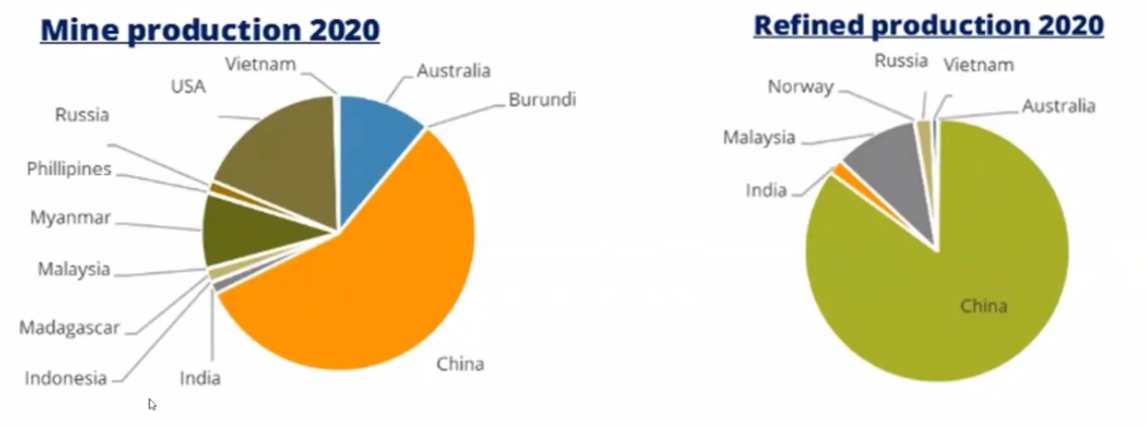
China domina a mineração e o refino
Roskill, 2020
Escola Politécnica da USP – Departamento de Eng Metalúrgica e de Materiais

Slide 3
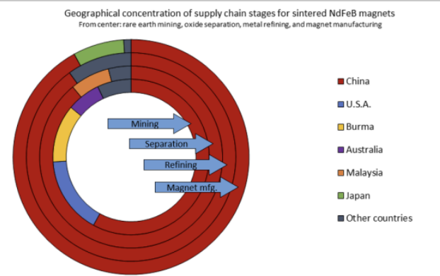
No anel externo da figura:
Produção mundial de ímãs de terras raras tem
90% na China, 9% no Japão e 1 % no resto do mundo
https://sciencebusiness.net/news/researchers-scramble-cut-european-dependence-chinese-rare-earth-magnets

Slide 4
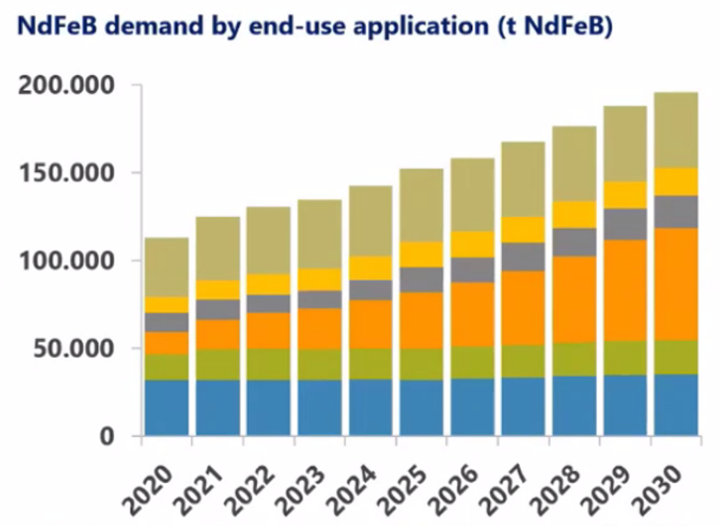
Mas quem compra os ímãs de TR?
Outras aplicações (HDD)
Ar condicionado (veloc variável)
Turbinas eólicas (off shore?)
Powerdrive train (EV)
Outras aplicações em auto
Consumer electronics: as “nuvens” estariam aqui? As memórias continuam sendo HDD, mais confiáveis.
Roskill, 2020

Slide 5
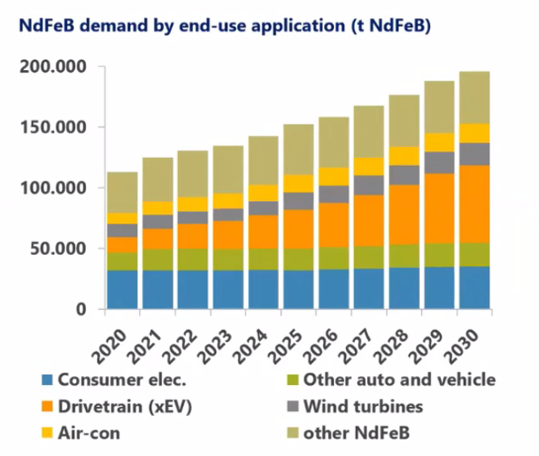
Demanda de superímãs por aplicação
É um nicho de mercado.
120.000 toneladas por anos a US100/kg dá
US 12 bilhões/ano em 2020.
Uma das avaliações do mercado mundial da indústria automobilística considera mercado de US 3 trilhões em 2024 (75 milhões de veículos)
PIB do planeta é de
U$110 trilhões em 2025
Roskill, 2020

Slide 6
Qual o motivo de tanto falatório?
Uma razão é estratégica militar: as terras raras são usadas em motores elétricos de submarinos, mísseis, aviões e drones, e a China domina 90% da produção mundial dos superímãs usados nesse motores.
A outra é estratégica quanto ao futuro: esse superímãs de terras raras são usados em máquinas fundamentais para a redução do CO₂ e do aquecimento global : os carros elétricos e os geradores eólicos.
O melhor é que o Brasil tem a segunda maior reserva de terras raras no planeta. Teremos oportunidade de aproveitá-las?

Slide 7
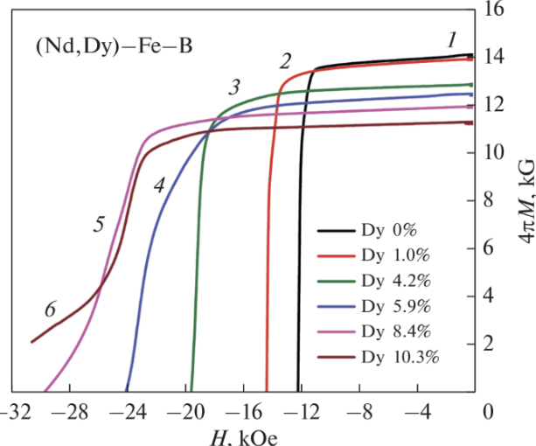
Importância das terras raras pesadas: Dy e Tb
Os superímãs de terras raras são insubstituíveis pela sua enorme resistência à desmagnetização.
A resistência à desmagnetização do ímã diminui com o aumento da temperatura, dentro do motor.
A substituição de parte do Nd pelo Dy, na liga, aumenta muito essa resistência à desmagnetização.

Slide 8
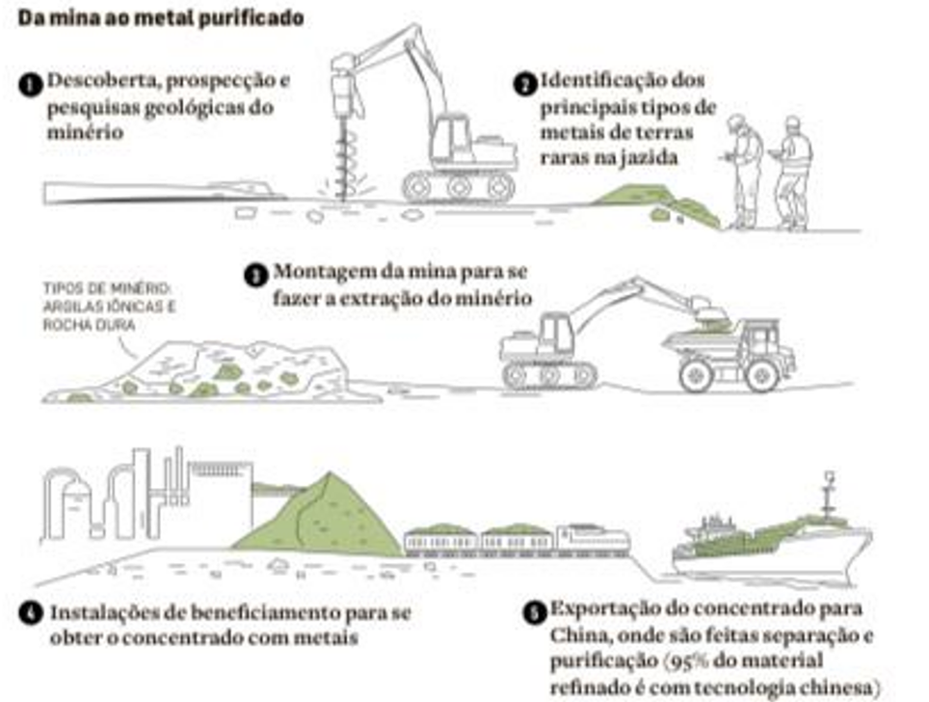
Hoje, os projetos em andamento no Brasil tem como objetivo a exportação do “concentrado de terras raras”
Jornal Estado de São Paulo,17/08/2025

Slide 9
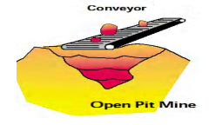
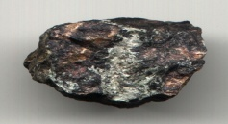
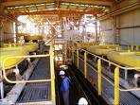
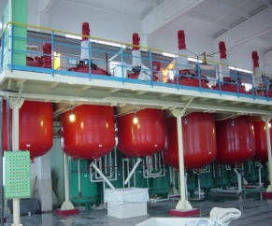
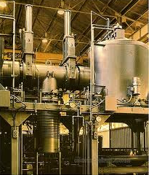
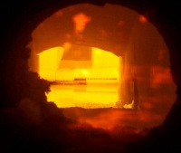
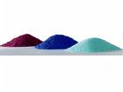
etapa 2 do minério à liga : a separação
Bastnasite Ore (CeFCO₃)
Flotation & Milling Process
Indústria química
Separação dos diversos elementos
Até 99% pureza em sais.
Mineração
Concentração das TR
Indústria metalúrgica
Fusão a vácuo da liga
Redução dos óxidos
_{Shipped to MQTJ}
Nd Metal
Rare Earth Oxide Powder
_{Alloy is rapidly solidified}
Nd metálico
_{End Applications}
Nd metálico
Bonded NdFeB Magnets
Calcinação
End applications
Liga FeNdB

Slide 10
Agregar valor às terras raras brasileiras significa ter aqui a etapa de separação das terras raras
É claro que nos interessa agregar mais valor ao que extraímos:
o concentrado tem um valor de US5/kg,
mas se conseguirmos separar os óxidos magnéticos o valor sobre muito: o óxido de Nd chega a US60/kg.
Para isso é necessário investir numa fábrica de separação de terras raras.

Slide 11
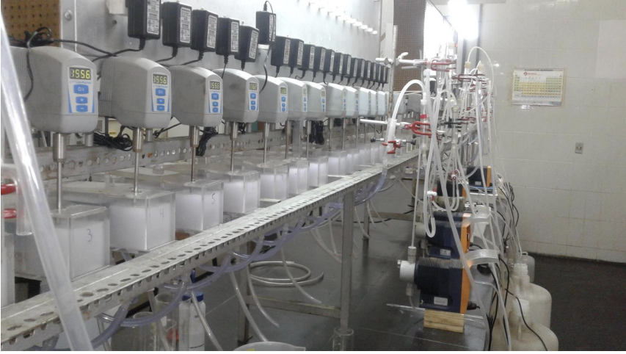
O Centro de Tecnologia Mineral CETEM, no RJ, desenvolve a tecnologia de separação de terras raras

Slide 12
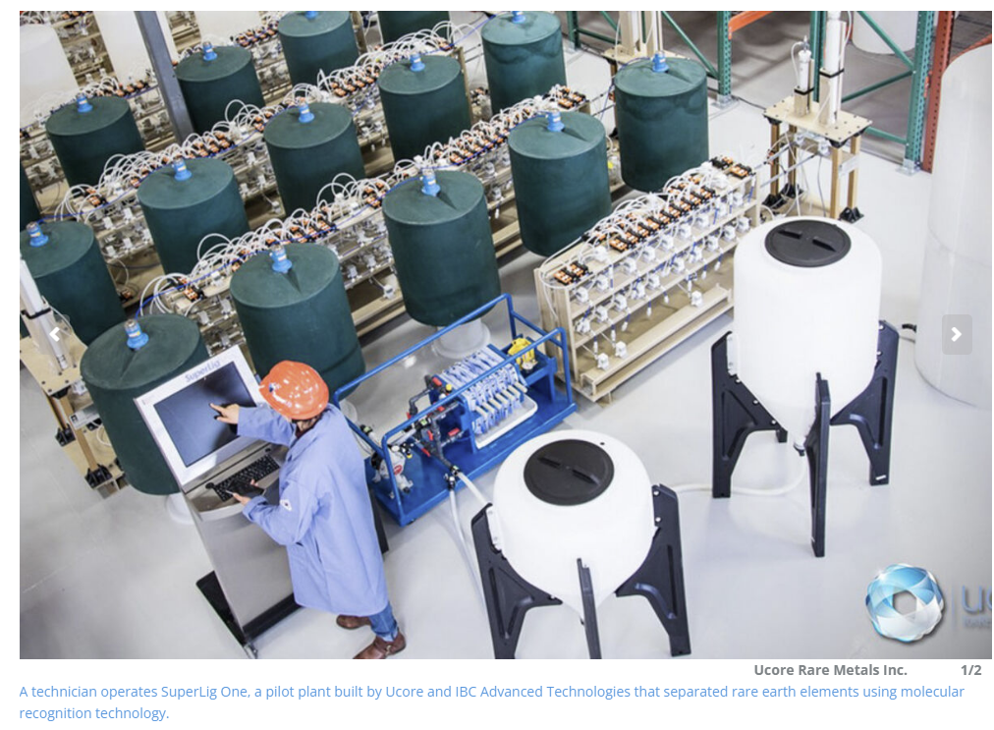
As linhas de separação de terras raras são compostas por centenas de reatores

Slide 13
Quem arriscará investir US500 milhões numa usina de separação de terras raras?
As incertezas do mercado hoje são grandes: os atuais investimentos americanos vão perdurar?
Os projetos americanos poderão criar oferta maior que a demanda: como ficaria uma usina no Brasil?
Se os riscos são grandes, cabe um investimento do governo, como o governo americano está fazendo?
Seria uma “TerrasRarasBras” ou uma joint-venture governo-empresa privada?
Existem experiências de sucesso: Embraer, Petrobras, Vale...

Slide 14
quem compraria óxidos de terras raras do Brasil?
Quem compraria os óxidos produzidos no Brasil?
  Fabricantes de ímãs. Hoje 90% estão na China.
  Vários projetos nos EUA, mas tb tem grandes projetos de separação. Podem vir a ser concorrentes do Brasil.
  VAC na Alemanha, mas está investindo nos EUA
  Neo Materials vai iniciar operação semana que vem na Estonia.
  E o Japão? Tem potencial para parceria! Hoje compra da Lynas, mas se Lynas mudar-se para os EUA, aumenta nossa chance.
  Sugiro buscarmos contato com agências japonesas.

Slide 15
Tem havido investimento governamental nos ímãs de terras raras
CAPES, CNPq e Fapesp investiram na constituição de uma rede de pesquisa, o INCT PATRIA, para desenvolver as etapas de fabricação, da mina aos ímãs.
A FINEP apoiou projeto de parceria Brasil-Alemanha, o projeto REGINA.
O BNDES, junto com Embrapii, FAPESP, WEG e CBMM, investiram em vários projetos ligados à fabricação dos ímãs.
Foi aprovado em 2025 um novo projeto INCT, chamado INCT MATERIA.
Está em andamento o projeto LabFabITR, em Lagoa Santa
Foi aprovado um projeto no programa MOVER, em 2025.

Slide 16
Portanto:
Temos mineração com alto potencial
Temos usuários finais (fabricantes de motores elétricos e geradores eólicos como a WEG)
Temos competência e potencial para estabelecer uma fábrica de ímãs
Falta-nos uma peça essencial: empresas interessadas em investir na separação das terras raras. O BNDES está oferecendo incentivos consideráveis. A nova Política Nacional de Materiais Críticos deve incluir vantagens fiscais para quem investir nisso.
grato pela atenção.
f.landgraf@usp.br

Slide 17
Agradecimentos à FAPESP, ao CNPq e à CAPES pelo apoio ao INCT PATRIA
Fapesp Processo 2014/50887-4

